Slide 1
Lan Xang Literature
Lecture 11:
The Story of "Sinsay" (Con.)

Slide 2

ວັນນະຄະດີລ້ານຊ້າງ
Lan Xang Literature
ມະຫາວິທະຍາໄລ ສຸພານຸວົງ
ຫຼັກສູດ ຄູພາສາລາວ-ວັນນະຄະດີ
ພາກວິຊາ ຄູພາສາ
ຄະນະສຶກສາສາດ
ໂດຍ: ປທ. ສົມທະເຜີຍ ສີວົງສັກ

Slide 3
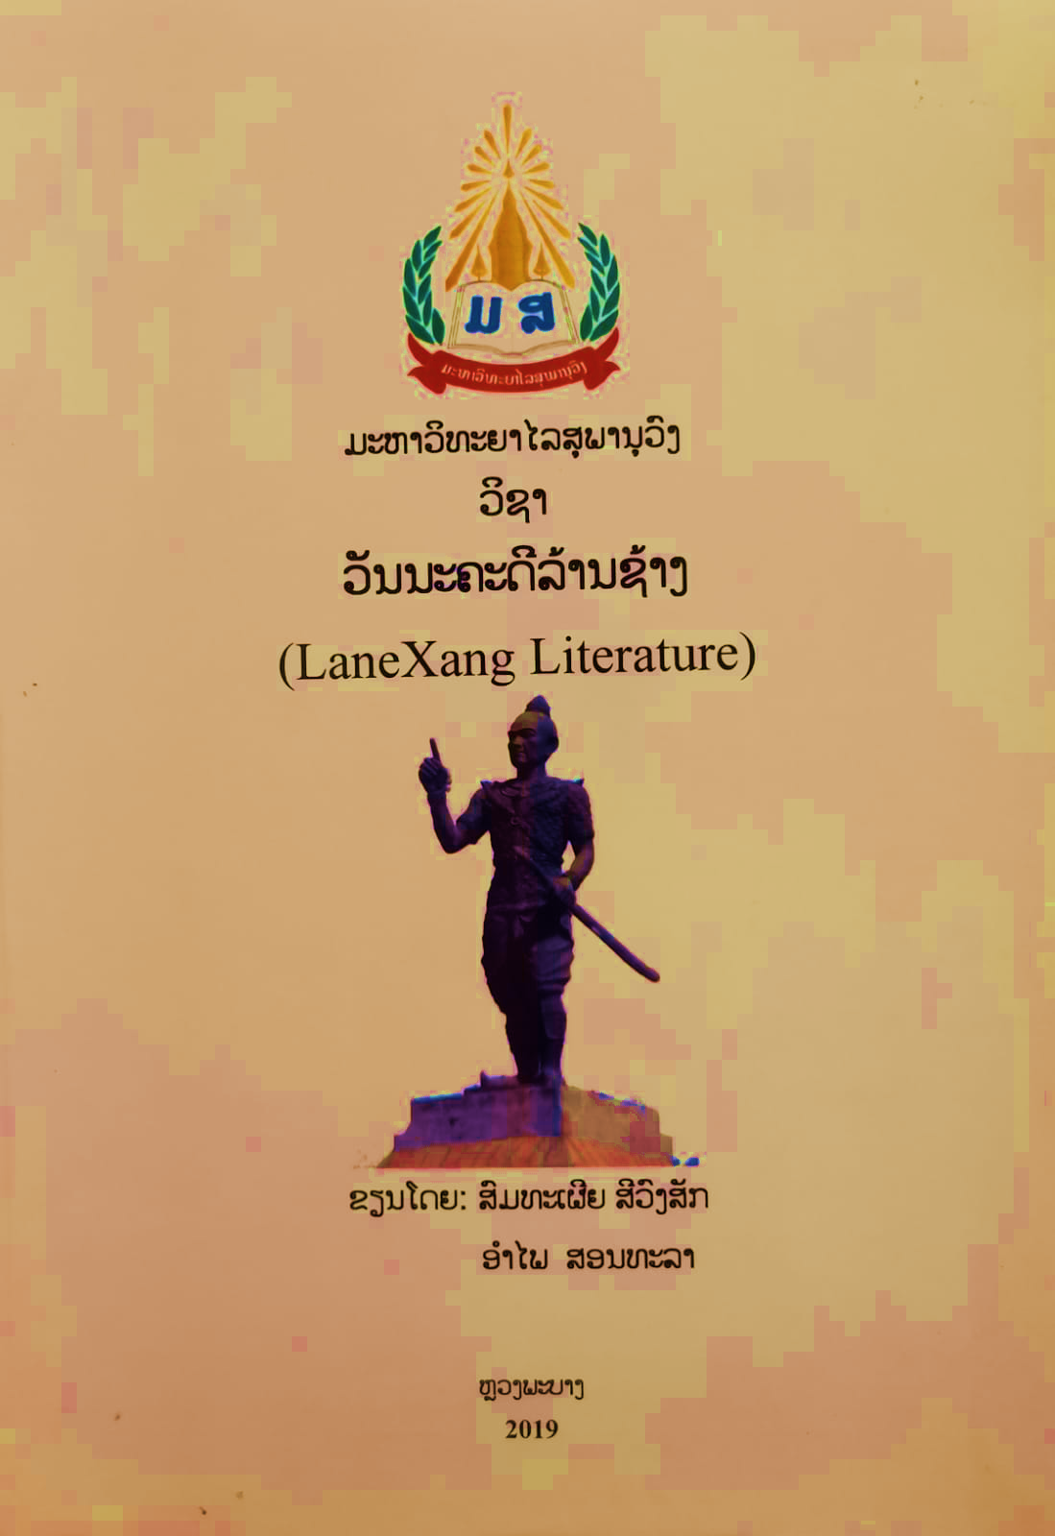
ບົດທີ 4: ໜັງສືເລື່ອງ “ສິນໄຊ”
1. ການວິເຄາະຕົວລະຄອນໃນເລື່ອງ “ສິນໄຊ”.
2. ເອກະສານອ້າງອີງ

Slide 4
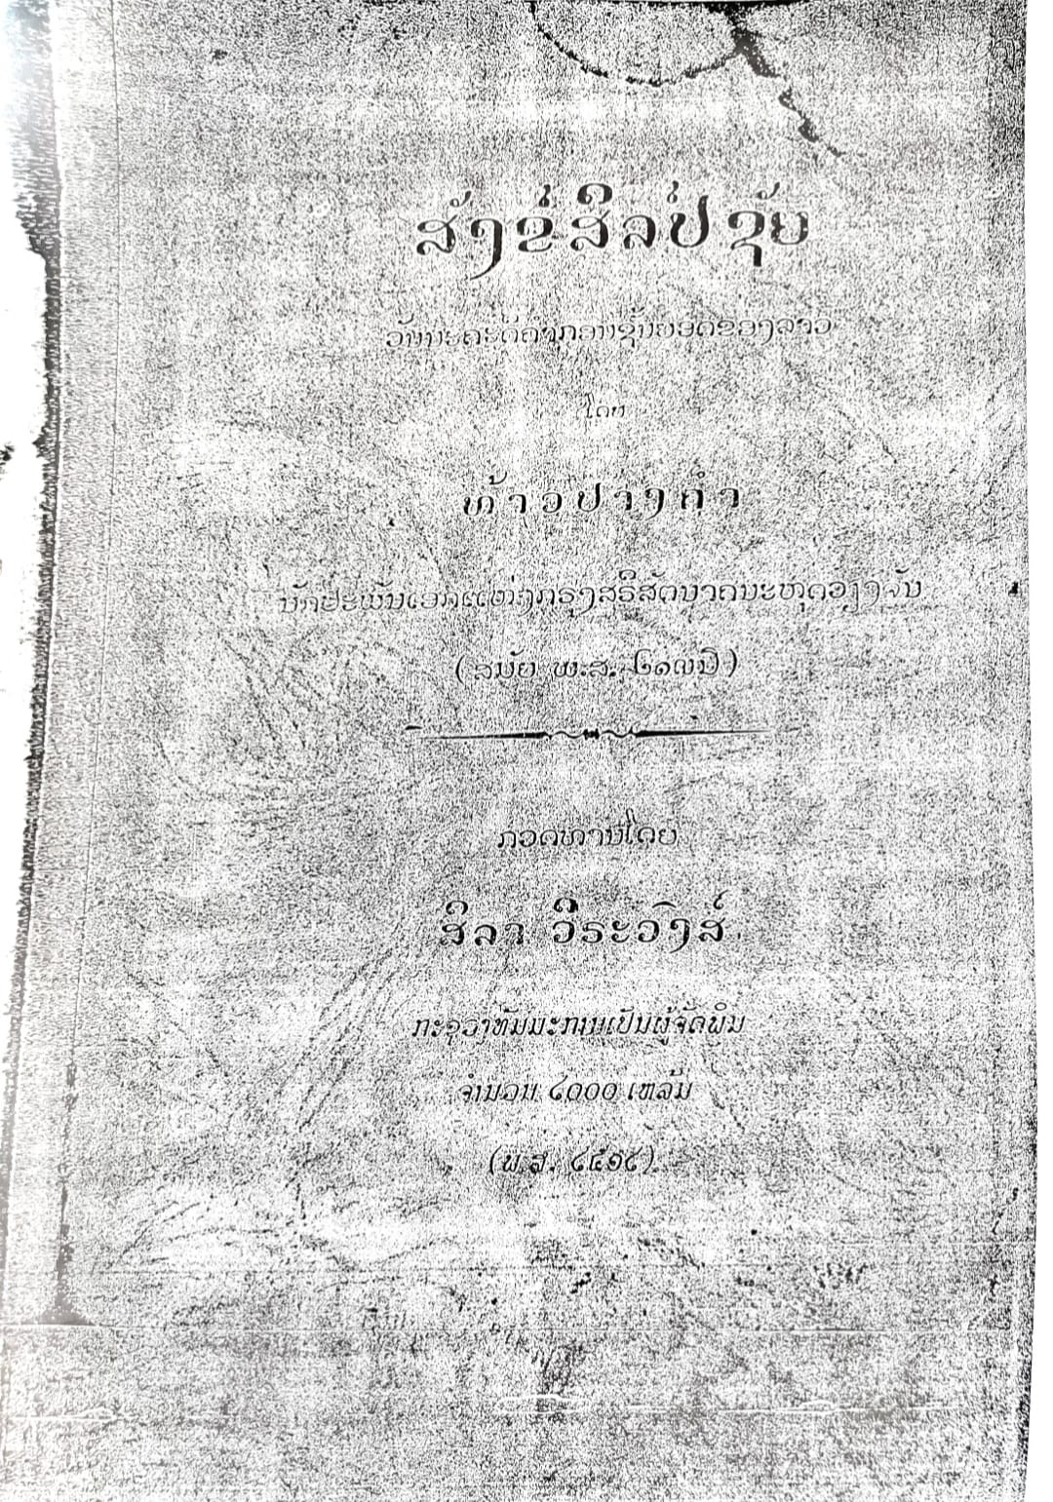
4.4
ການວິເຄາະຕົວລະຄອນໃນເລື່ອງ
ກ
ຕົວລະຄອນສິນໄຊ
ກິດຈະກຳ: 1
1) ຕົວລະຄອນສິນໄຊ ເປັນຄົນແນວໃດ?
ອ້າງຈາກ: ສົມທະເຜີຍ ສີວົງສັກ ແລະອຳໄພສອນທະລາ (2019)

Slide 5
ຕົວລະຄອນສິນໄຊ ນັກແຕ່ງບໍ່ໄດ້ຍ້ອງຍໍແຕ່ດ້ານຄຸນສົມບັດ ແລະ ຄວາມເປັນທໍາເທົ່ານັ້ນ. ແຕ່ຍັງມີຫຼາຍດ້ານທີ່ນັກແຕ່ງຍ້ອງຍໍສັນລະເສີນຢ່າງເລິກເຊິ່ງ ແລະ ເຊື່ອງຊ້ອນຢູ່ເບື້ອງຫຼັງຕົວລະຄອນ, ນັ້ນແມ່ນຮູບພາບຂອງສັງຄົມປະກອບດ້ວຍຄົນທີ່ມີໃຈກາງແຕ່ລະຫວ່າງຄົນກັບຄົນ.
ອ້າງຈາກ: ສົມທະເຜີຍ ສີວົງສັກ ແລະອຳໄພສອນທະລາ (2019)

Slide 6
ຕົວລະຄອນສິນໄຊນັ້ນແມ່ນຕົວລະຄອນຈິງໃນປະຫວັດສາດ ຫຼືບໍ່ນັ້ນ? ບັນຫານີ້ເປັນການຫຍຸ້ງຍາກທີ່ຈະກໍານົດໄດ້. ແຕ່ອີງໃສ່ເລື່ອງ ແລະທັດສະນະສ່ວນຕົວ, ຕົວລະຄອນຂອງສິນໄຊບໍ່ອາດມີຈິງ; ຖ້າມີກໍມີພຽງຕົວລະຄອນອຸດົມຄະຕິເທົ່ານັ້ນເພື່ອຕອບສະໜອງຄວາມປາຖະໜາ ຂອງວົງຕະກຸນ ແລະ ສັງຄົມ
ອ້າງຈາກ: ສົມທະເຜີຍ ສີວົງສັກ ແລະອຳໄພສອນທະລາ (2019)

Slide 7
ຮູບພາບຂອງຕົວລະຄອນສິນໄຊເປັນຮູບພາບຂອງນັກວິລະຊົນຂອງຊົນຊັ້ນສັກດີນາທີ່ໄດ້ຜ່ານຜ່າຄວາມຫຍຸ້ງຍາກ. ເພື່ອສ້າງຜົນງານໃຫ້ມີກຽດສະຫງ່າງາມ ແລະ ນະຄອນລາດດ້ວຍຄວາມຮຽກຮ້ອງຕ້ອງການຂອງອົງພະບິດາເມື່ອພະອິນສົ່ງລົງມາເກີດສິນໄຊຕ້ອງປະຕິບັດໜ້າທີ່.
ຄັນວ່າ ອົງປະສົງແທ້ ທັງສາມບໍ່ມີຫຼີກ
ດິນ ແລະ ຟ້າ ລົງຂຶ້ນຂ່າວເລິງ ແລເດ
ອ້າງຈາກ: ສິລາ ວິຣະວົງ (2512)

Slide 8
ສິນໄຊສູ້ກັບຍັກກຸມພັນກັນດານ, ໝູ່ຊ້າງ, ພະຍາທອນ, ສູ້ກັບຄວາມຫຼອກລວງຍົວະຂອງນາງຍັກຄີນີ, ແຕ່ທຸກເຫດການດັ່ງກ່າວ ທ້າວ ສິນໄຊ ໄດ້ເອົາຊະນະຕະຫຼອດ
ອ້າງຈາກ: ສົມທະເຜີຍ ສີວົງສັກ ແລະອຳໄພສອນທະລາ (2019)

Slide 9
ສິນໄຊ ໃຊ້ມາດຕາການບັງຄັບດ້ວຍອໍານາດໃຫ້ນາງສຸມຸນທາອອກເມືອງນັ້ນກໍແມ່ນຄວາມເດັດຂາດຂອງສິນໄຊຈະຕ້ອງປະຕິບັດ ແຕ່ກໍບໍ່ແມ່ນຄວາມຮຸ່ນແຮງທີ່ແຂງກະດ້າງ ແລະ ຜະເດັດການເໜືອຄວາມຈິງ.
ອ້າງຈາກ: ສິລາ ວິຣະວົງ (2512)

Slide 10
ຄໍາແຫ່ງນ້ອຍ ຫຼານໜ່ອມມິຖື ແລ້ວລື
ສັງມາແຂງຄວາມຈັກ ຢູ່ດົນດອມເສື້ອ
ຫຼານຈັກຕັດຫົວຫິ້ວ ເມືອທູນເທວະລາດ
ໄວ້ຄາບຄ້າງ ດອມເສື້ອສວ່າງເວນ ທ່ານແລ້ວ.
ອ້າງຈາກ: ສິລາ ວິຣະວົງ (2512)

Slide 11
ເມື່ອເອົາອາອອກຈາກກໍາມືຂອງກຸມພັນແລ້ວ, ສິນໄຊ ແລະ ສັງທອງ ໄດ້ປະຈັນບານກັບກຸມພັນ, ກ່ອນອື່ນໝົດສິນໄຊໄດ້ປຸກໃຫ້ກຸມພັນຕື່ນຈາກນອນດ້ວຍການເອົາດາບຕັດຄໍທັງສອງຄັ້ງ. ກຸມພັນຕື່ນຈາກບ່ອນນອນນັບແຕ່ກຸມພັນຕົວດຽວກາຍເປັນເຈັດຕົວ, ກາຍເປັນສີ່ສິບເກົ້າ ແລະ ພັນແປດຮ້ອຍຕົວແລ້ວຍົກທັບມາຕີສິນໄຊ.
ອ້າງຈາກ: ສົມທະເຜີຍ ສີວົງສັກ ແລະອຳໄພສອນທະລາ (2019)

Slide 12
ເປັນອັນວ່າໃນບັ້ນຮົບ “ອະນຸຍຸທະກໍາ” ນີ້ດ້ວຍການປະສານແຮງກາຍ ແລະ ໃຈລະຫວ່າງສອງພີ່ ນ້ອງສິນໄຊ ສັງທອງໄດ້ຮັບໄຊຊະນະຢ່າງສົມກຽດ ແລະ ກຽມຈິດໃຈເຂົ້າບັ້ນຮົບອີກຕໍ່ໄປ.
ອ້າງຈາກ: ສົມທະເຜີຍ ສີວົງສັກ ແລະອຳໄພສອນທະລາ (2019)

Slide 13
ຫຼັງຈາກການຕໍ່ສູ້ປະຈັນບານຈົບລົງແລ້ວ, ສິນໄຊໄປນໍາເອົານ້ອງສາວຊື່ ສີດາຈັນຢູ່ເມືອງນາກຕາມຄໍາຮ້ອງຂໍຂອງອາ, ກ່ອນອື່ນທ້າວໄດ້ຫຼິ້ນການພະນັນກັບພະຍານາກ; ຖ້າພະຍານາກຊະນະຈະມອບດາບສີຄັນໄຊໃຫ້, ຖ້າບໍ່ຊະນະຈະມອບບ້ານເມືອງໃຫ້ແຕ່ການພະນັນຕັ້ງສາມຄັ້ງພະຍານາກກໍບໍ່ຊະນະ
ອ້າງຈາກ: ສົມທະເຜີຍ ສີວົງສັກ ແລະອຳໄພສອນທະລາ (2019)

Slide 14
ເມື່ອສິນໄຊ ໄດ້ນ້ອງສາວຈຶ່ງກັບເມືອງເປັງຈານ. ບົນເສັ້ນທາງກັບຄືນເມືອນັ້ນ ສິນໄຊຂາດສະຕິ, ຖືກພວກທ້າວທັງຫົກຫັກຫຼັງລອບຂ້າເພື່ອຍາດແຍງຜົນງານ.
ແຕ່ນັ້ນ ເວລາຮ້າຍ ຈໍາຈອນພູວະນາດ
ເຂົາກໍປັດກຶ່ງກ້ອນ ຄໍາລ້ານໃສ່ເຫວ
ຄີງກົມກີ້ງ ນໍາແປວນໍ້າທັ່ງ
ພູວະນາດກັ້ນ ໃຈນ້ອຍມອດມົວ
ອ້າງຈາກ: ສິລາ ວິຣະວົງ (2512)

Slide 15
ປະເວນີນັ້ນ ປັດສິມໄວວຽນຮອດ
ລູກສືບສ້າງ ແທນເຊື້ອຊອບທຳ ແທ້ແລ້ວ
ອ້າງຈາກ: ສິລາ ວິຣະວົງ (2512)

Slide 16
ຕົວລະຄອນສິນໄຊເປັນຕົວລະຄອນສິນທໍາ, ນັກແຕ່ງໄດ້ສ້າງຮູບພາບຂຶ້ນມາເພື່ອສ່ອງແສງລະບອບສັກດີນາສະເພາະເຫັນວ່າຢູ່ໃນສັງຄົມສະໄໝນັ້ນບໍ່ມີລະບອບໃດຈະດີກວ່າລະບອບສັກດີນາປະຊາລາຊະດອນມີຄວາມມຸ່ງມາດປາຖະໜາໃຫ້ມີຜູ້ປົກຄອງທີ່ດີເພື່ອເປັນທີ່ເພິ່ງໃຫ້ໄພ່ຟ້າປະຊາຊົນ.
ອ້າງຈາກ: ສົມທະເຜີຍ ສີວົງສັກ ແລະອຳໄພສອນທະລາ (2019)

Slide 17
ຂ
ຕົວລະຄອນຍັກກຸມພັນ
ຍັກກຸມພັນແມ່ນຕົວລະຄອນໜຶ່ງໃນຕົວລະຄອນອະທໍາ, ນັກແຕ່ງໄດ້ສ້າງຕົົວລະຄອນນີ້ຂຶ້ນມາດ້ວຍຄວາມແປກປະຫຼາດມີຮູບຮ່າງໃຫຍ່ໂຕມະໂຫຖານ, ມີລິດເດດເກັ່ງກ້າດ້ານສາດຕະສິນອາຄົມ, ສາມາດເຫາະເຫີນເດີນອາ ກາດ, ຮູບພາບຂອງຍັກກຸມພັນປາກົດຕົວອອກດ້ວຍຄວາມໂຫດຮ້າຍປ່າເຖື່ອນລັກເອົາມະນຸດໄປເປັນອາຫານ ຫຼືລັກເອົາຂອງເພີ່ນໄປເປັນຂອງຕົນເອງຢ່າງຜິດຫຼັກສິນທໍາ.
ກິດຈະກຳ: 2
1) ຕົວລະຄອນຍັກກຸມພັນເປັນຄົນແນວໃດ?
ອ້າງຈາກ: ສົມທະເຜີຍ ສີວົງສັກ ແລະອຳໄພສອນທະລາ (2019)

Slide 18
ຖ້າຕີລາຄາທາງດ້ານ “ຈິດຕະສາດ” ເຫັນວ່າກຸມພັນກໍນັບວ່າມີຄວາມສະຫຼາດບໍ່ໜ້ອຍກວ່າສິນໄຊ. ສະແດງອອກໃນການນໍາສຸມຸນທາໄປຢູ່ນໍາ, ນາງສຸມຸນທາບໍ່ຈັກວ່າຮ້າຍດ່າ, ສາບແຊ່ງຕ່າງໆນາໆແຕ່ກຸມພັນບໍ່ໃຊ້ຜະເດັດການຕໍ່ນາງ, ກຸມພັນເລົ້າໂລມດ້ວຍວາດເວົ້າອ່ອນຫວານຈົນນາງຕາຍໃຈນໍາຄວາມດີຂອງກຸມພັນເມື່ອມີພະຍານຮັກອອກວ່າເປັນສິ່ງພິສູດເຖິງຜົນສໍາເລັດໃນຄວາມສາມາດຂອງກຸມພັນໃນສ່ວນໜຶ່ງ.
ອ້າງຈາກ: ສົມທະເຜີຍ ສີວົງສັກ ແລະອຳໄພສອນທະລາ (2019)

Slide 19
ກຸມພັນສາມາດໂອບອ້ອມນາງ ສຸມຸນທາຕາມເຫດຜົນກ່ຽວກັບການເອົານາງມານັ້ນບໍ່ແມ່ນເອົາມາກິນເປັນເຫຍື່ອອາຫານຄືນາງຄິດແຕ່ເອົານາງມາເປັນເອກມະເຫສີ, ໃນທີ່ສຸດກຸມພັນເປັນຜູ້ຊະນະໃຈນາງ, ນາງກໍເຂົ້າໃຈ ແລະ ຮັບສາລະພາບຕໍ່ກຸມພັນ; ຖ້າຈະເວົ້າຕາມຄວາມເຊື່ອແລ້ວດ້ານໜຶ່ງກໍຍ້ອນໂຊກຊະຕາວາດສະ ໜາຈ່ອງກັນມາແຕ່ກໍາເນີດ.
ອ້າງຈາກ: ສົມທະເຜີຍ ສີວົງສັກ ແລະອຳໄພສອນທະລາ (2019)

Slide 20
ນາງສຸມຸນທາຈິ່ງກາຍເປັນມະເຫສີຂອງຍັກກຸມພັນເມື່ອທັງສອງມີພະຍານຮັກກໍຍິ່ງເພີ່ມຄວາມຮັກ,ຄວາມອົບອຸ່ນໃນອ້ອມເອິກເຊິ່ງກັນ ແລະ ກັນຍິ່ງກວ່າເວລາໃດໝົດ ແລະ ບໍ່ສາມາດແຍກອອກຈາກກັນໄດ້. ຄວາມຮັກດັ່ງກ່າວເກີດຂຶ້ນຍ້ອນຄວາມເອົາອົກເອົາໃຈຂອງກຸມພັນຈົນເຮັດໃຫ້ສຸມຸນທາລືມຊາດຕະກຸນ, ລືມເຖິງບ້ານເກີດເມືອງນອນ ເພິ່ງພໍໃຈໃນຄວາມສະໜຸກສະໜານທີ່ກຸມພັນມອບໃຫ້.
ອ້າງຈາກ: ສົມທະເຜີຍ ສີວົງສັກ ແລະອຳໄພສອນທະລາ (2019)

Slide 21
ອັນວ່າ ຂອນຜີທ້າວ ກຸມພັນພູວະນາດ
ຍັງເກືອກກິ້ງ ກໍາກ້າວໄປ່ວາຍ
ເຖິງທີ່ຜາສາດແກ້ວ ໂຮງລາດຮຽງນາງ
ກໍຈິ່ງມໍລະນາມຸດ ມອດພະໄທທັນນັ້ນ
ອ້າງຈາກ: ສິລາ ວິຣະວົງ (2512)

Slide 22
ດັ່ງນັ້ນ, ການທີ່ສິນໄຊຈະມາເອົາອາກັບຄືນເມືອງເປັງຈານໂດຍຕັດແຍກຈາກຍັກກຸມພັນແມ່ນເປັນໄປບໍ່ໄດ້, ເພາະຄວາມຮັກຂອງກຸມພັນເກີດກ່ອນສິນໄຊ, ສະນັ້ນ, ຄວາມຮັກຂອງກຸມພັນກັບນາງສຸມຸນທາມັນຈິ່ງອໍາມະຕະກວ່າຢູ່ໃນວົງຕະກຸນ.
ອ້າງຈາກ: ສົມທະເຜີຍ ສີວົງສັກ ແລະອຳໄພສອນທະລາ (2019)

Slide 23
ເມື່ອເວົ້າເຖິງການເຄື່ອນໄຫວຕ່າງໆກໍອາດເວົ້າໄດ້ວ່າ ກຸມພັນມີຄວາມແຕກຕ່າງກັບສິນໄຊເມື່ອຈະທຽບກັນແລ້ວ, ກຸມພັນກຸ້ມຕົນເອງ, ແຕ່ສິນໄຊມີຜູ້ອຸປະຖໍາແຕ່ຕົ້ນຕະຫຼອດປາຍ. ບັນຫານີ້ເປັນການສະແດງໃຫ້ເຫັນວ່າຄວາມເປັນສິນທໍາແມ່ນປາກົດການໜຶ່ງທີ່ສະແດງອອກຢ່າງຈະແຈ້ງ ແລະ ຍາມໃດກໍຊະນະຄວາມອະທໍາ.
ອ້າງຈາກ: ສົມທະເຜີຍ ສີວົງສັກ ແລະອຳໄພສອນທະລາ (2019)

Slide 24
ດັ່ງນັ້ນ, ເມື່ອພະຍາສຸວັນລົງມາໂພດເອົາກຸມພັນຄືນມາກຸມພັນຍັງບໍ່ລືມສຸມຸນທາຈຶ່ງກັບໄປເມືອງເປັງຈານເພື່ອເອົາສຸມຸນທາ, ສີດາຈັນ ແລະ ຈັບເອົາສິນໄຊໄປເມືອງອະໂນລາດແລ້ວໃສ່ຄອກເຫຼັກໄວ້. ຈາກນັ້ນ, ສົງຄາມກໍລະເບີດຂຶ້ນອີກໂດຍບໍ່ມີໃຜຊະນະໃຜ; ພະອິນຈຶ່ງລົງມາຫ້າມ ແລະ ບອກໃຫ້ກຸມພັນຕ້ອງໄປສູ່ຂໍ ແລະ ແຕ່ງແປງເອົາສຸມຸນທາຕາມຮີດຄອງບ້ານເມືອງ,
ອ້າງຈາກ: ສົມທະເຜີຍ ສີວົງສັກ ແລະອຳໄພສອນທະລາ (2019)

Slide 25
ດັ່ງນັ້ນ, ຖ້າເບິ່ງຢ່າງໜຶ່ງ, ຕົວລະຄອນຍັກກໍອາດເປັນຮູບປະພັນຂອງຊາວຜູ້ອອກແຮງງານທີ່ມີຄວາມເກັ່ງກ້າສາມາດ, ມີກໍາລາວັງຊາ, ສາມາດຕ້ານກັບຊົນຊັ້ນປົກຄອງທີ່ຂາດຄວາມສາມາດແຕ່ຍ້ອນເງື່ອນໄຂບໍ່ອໍານວຍຈຶ່ງຖືກຕີຖອຍ. ການຂັດແຍ່ງລະຫວ່າງກຸມພັນກັບສິນໄຊ ແລະ ລະຫວ່າງສອງຕົວເມືອງທີ່ມີຄວາມເຂັ້ມແຂງພໍໆກັນ, ແຕ່ຄໍາວ່າຍັກກໍເປັນພຽງແຕ່ນາມມະທໍາທີ່ຖືກສ້າງຂຶ້ນມາເພື່ອເປັນຮູບປະທໍາຕາມຄວາມສໍານຶກຂອງຝ່າຍໃດຝ່າຍໜຶ່ງເພື່ອເອົາຊະນະກັນ.
ອ້າງຈາກ: ສົມທະເຜີຍ ສີວົງສັກ ແລະອຳໄພສອນທະລາ (2019)

Slide 26
ຄ
ຕົວລະຄອນ ນາງ ສຸມູນທາ
ນາງ ສຸມຸນທາແມ່ນເຊື້ອກະສັດອົງໜຶ່ງເຊິ່ງເປັນມິ່ງຂັວນຂອງຊາວເມືອງເປັນຈານ, ຊາວເມືອງເປັນຈານທຸກທົ່ວໜ້າໃຜໆກໍຮັກແພງເຄົາລົບນາງ ເມື່ອນາງໄດ້ພັດພາກຈາກໄປເຮັດໃຫ້ພະຍາກຸດສະລາດ (ອ້າຍ) ຕະຫຼອດເຖິງປະຊາລາຊະດອນພ້ອມດ້ວຍສັດສາວາສິ່ງພືດພັນຕ່າງໆ ທີ່ນາງເຄີຍໄດ້ໃກ້ສິດກໍພອຍໂສກເສົ້າຫງ່ວມເຫງົາ, ອາໄລອາວອນໄປຕາມໆກັນ.
ກິດຈະກຳ: 3
1) ຕົວລະຄອນນາງສຸມຸນ ທາ ເປັນຄົນແນວໃດ?
ອ້າງຈາກ: ສົມທະເຜີຍ ສີວົງສັກ ແລະອຳໄພສອນທະລາ (2019)

Slide 27
ນາງສຸມຸນທາ ແມ່ນສະຕີຜູ້ໜຶ່ງເປັນກະສັດແຕ່ມີຄວາມຮັກອັນບໍລິສຸດຕໍ່ຕະກຸນ, ຕໍ່ໄຟ່ຟ້າຂ້າແຜ່ນດິນ; ເມື່ອນາງໄດ້ໄປເປັນເອກມະເຫສີຂອງກຸມພັນແລ້ວ, ນາງກໍຮັກແພງ ແລະ ສັດຊື່ບໍລິສຸດຕໍ່ສາມີ, ຮັກສາມີ ແລະ ລຸກເໜືອນກັບຮັກຕົນເອງ. ເມື່ອສິນໄຊຫຼານຄີງຂອງນາງ ນໍາໄປຊອກຫາ, ນາງ ບໍ່ຢາກກັບໄປຍ້ອນວ່ານາງຮັກສາມີ ແລະ ບໍ່ຢາກພັດພາກຈາກກັນໄປຢ່າງໄຮ້ພົມແດນ, ນາງຈຶ່ງຫາທຸກວິທີໄດ້ຢູ່ໃກ້ສິດສາມີ ແລະຢາກໃຫ້ສາມີຕໍ່ສູ້ເອົາຕົນເອງກັບມາໃນອົກຂອງສາມີເໝືອນເດີມ.
ອ້າງຈາກ: ສົມທະເຜີຍ ສີວົງສັກ ແລະອຳໄພສອນທະລາ (2019)

Slide 28
ອີກປະການໜຶ່ງຕອນຍັກກຸມພັນສະຫວັນນະຄົດ ນາງກໍຮ້ອງໄຫ້ເກືອກກົ້ວກັບຊາກສົບຂອງສາມີ ແລະ ບໍ່ຄິດວ່າສາມີເປັນຍັກ, ມີຮູບຮ່າງຂີ້ຮ້າຍ, ສາບຄາວເໝືອນເວລາເບື້ອງຕົ້ນອີກ. ຕໍ່ມານາງ ກໍຮ້ອງຂໍສິນໄຊຜູ້ເປັນຫຼານເພື່ອທຳພິທີສົ່ງສະການຢ່າງສົມກຽດ.
ອ້າງຈາກ: ສົມທະເຜີຍ ສີວົງສັກ ແລະອຳໄພສອນທະລາ (2019)

Slide 29
ບັນຫານີ້ໄດ້ຢັ້ງຢືນໃຫ້ເຮົາເຫັນວ່າ: ນາງ ສຸມຸນທາຮັກກຸມພັນຢ່າງສຸກໃຈ ແລະ ບໍ່ມີພົມແດນຮູບຂອງຍັກກຸມພັນຢືນຢັນຕິດພັນກັບຈິດໃຈຂອງນາງຊົ່ວນິລັນ. ຕະຫຼອດເວລານາງຖືວ່າກຸມພັນເປັນຍອດສັບພັນຍູຂອງນາງເພາະກຸມພັນໄດ້ຮັກ ແລະ ຖະນອມນາງເໝືອນແກ້ວຕາດວງໃຈ, ມົດບໍ່ໃຫ້ໄຕ່ໄຮບໍ່ໃຫ້ຕອມຕະຫຼອດທີ່ນາງ ແລະ ກຸມພັນຢູ່ຮ່ວມກັນເປັນຜົວເມຍກໍມີແຕ່ຄວາມອົບອຸ່ນສະໜຸກສະບາຍທັງກາຍ ແລະ ໃຈ.
ອ້າງຈາກ: ສົມທະເຜີຍ ສີວົງສັກ ແລະອຳໄພສອນທະລາ (2019)

Slide 30
ໃນແງ່ທຳມະສາສະໜາຖືວ່ານາງມີເຄາະຮ້າຍ ຫຼື ໂຊກຊາຕາການບໍ່ດີໄດ້ສາມີກໍບໍ່ໄດ້ແຕ່ງດອງ. ໃນແງ່ຄວາມເຊື່ອຖືກໍຍ້ອນກົກມິ່ງກົກແນນກ້ຽວກັນມາແຕ່ກຳເນີດ, ຄົນເຮົາເລືອກເກີດ ແລະ ເລືອກຮັກບໍ່ໄດ້ຄືກັນໝົດທຸກຄົນ, ສະນັ້ນ, ຄວາມຮັກຂອງນາງ ສຸມຸນທາຈຶ່ງຖືວ່າເປັນຄວາມຮັກທີ່ບໍ່ມີພົມແດນ, ຄວາມຮັກເກີດຂຶ້ນຈາກການໃກ້ສິດຢ່າງອົບອຸ່ນ ເກີດຈາກຈິດໃຈທີ່ແທ້ຈິງບໍ່ແມ່ນຍ້ອນບຸນວາດສະໜາຊາຕາຫຍັງທັງໝົດ.
ອ້າງຈາກ: ສົມທະເຜີຍ ສີວົງສັກ ແລະອຳໄພສອນທະລາ (2019)

Slide 31
ງ
ຕົວລະຄອນ ປະກອບ
ນອກຈາກຕົວລະຄອນເອກ ແລະ ຕົວລະຄອນໃຈກາງແລ້ວໃນໜັງສືເລື່ອງ “ສິນໄຊ” ຍັງມີຕົວລະຄອນປະກອບຫຼາຍຕົວລະຄອນອີກດ້ວຍ. ຕົວລະຄອນສີໂຫ, ສັງທອງ, ພະອິນ, ພະຍານາກ ແລະ ອື່ນໆ. ບັນຫາຕົວລະ ຄອນປະກອບເຫຼົ່ານີ້ລ້ວນແຕ່ເປັນຜູ້ຊຸກຍູ້ໃຫ້ຕົວລະຄອນເອກປະຕິບັດໜ້າທີ່ໃຫ້ສຳເລັດໄປຕາມແຕ່ລະຕອນຂອງເລື່ອງແຕ່ຕົ້ນຕະຫຼອດປາຍ.
ອ້າງຈາກ: ສົມທະເຜີຍ ສີວົງສັກ ແລະອຳໄພສອນທະລາ (2019)

Slide 32
ເອກະສານອ້າງອີງ
ສົມທະເຜີຍ ສີວົງສັກ ແລະ ອຳໄພ ສອນທະລາ. (2019). ວັນນະຄະດີລ້ານຊ້າງ. ຄະນະສຶກສາສາດ. ມະຫາວິທະຍາໄລ ສຸພານຸວົງ.
ສິລາ ວິຣະວົງ. (2512). ສັງສິນໄຊ. ວັນນະຄະດີຄໍາກອນຊັ້ນຍອດຂອງລາວ, ກະຊວງທໍາມະການ.

Slide 33
ຂອບໃຈທີ່ໃຫ້ກຽດຮັບຟັງ

